Slide 1
Кодирование текстовой информации

Slide 2
Двоичное кодирование текстовой информации в компьютере
Информация, выраженная с помощью естественных и формальных языков в письменной форме, обычно называется текстовой информацией.
Для представления текстовой информации достаточно 256 различных знаков.
Можно вычислить, какое количество информации необходимо, чтобы закодировать каждый знак:

Slide 3
Двоичное кодирование текстовой информации в компьютере
Для обработки текстовой информации в компьютере необходимо представить ее в двоичной знаковой системе.
Для кодирования каждого знака требуется количество информации, равное 8 битам, т. е. длина двоичного кода знака составляет восемь двоичных знаков.
Каждому знаку необходимо поставить в соответствие уникальный двоичный код в интервале от 00000000 до 11111111 (в десятичном коде от 0 до 255)

Slide 4
Двоичное кодирование текстовой информации в компьютере
Человек различает знаки по их начертанию, а компьютер — по их двоичным кодам.
При вводе в компьютер текстовой информации происходит ее двоичное кодирование, изображение знака преобразуется в его двоичный код.
Пользователь нажимает на клавиатуре клавишу со знаком, и в компьютер поступает определенная последовательность из восьми электрических импульсов (двоичный код знака).
Код знака хранится в оперативной памяти компьютера.
В процессе вывода знака на экран компьютера производится обратное кодирование, т. е. преобразование двоичного кода знака в его изображение.

Slide 6
Различные кодировки знаков
Присвоение знаку конкретного двоичного кода — это вопрос соглашения, которое фиксируется в кодовой таблице.
В настоящее время существуют несколько различных кодовых таблиц для русских букв (Unicode, ASCII, MS-DOS, КОИ-8, Mac, ISO), поэтому тексты, созданные в одной кодировке, не будут правильно отображаться в другой.

Slide 7
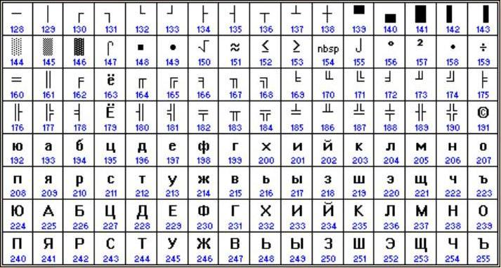
КОИ-8 (Код обмена информацией 8-битный)

Slide 8
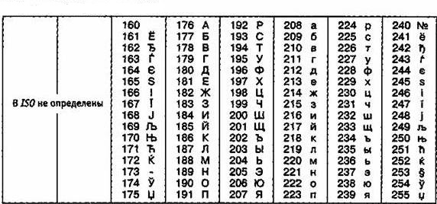
ISO

Slide 9
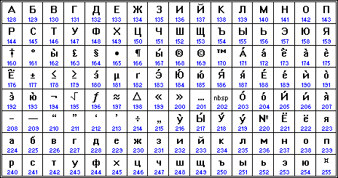
Mac

Slide 10
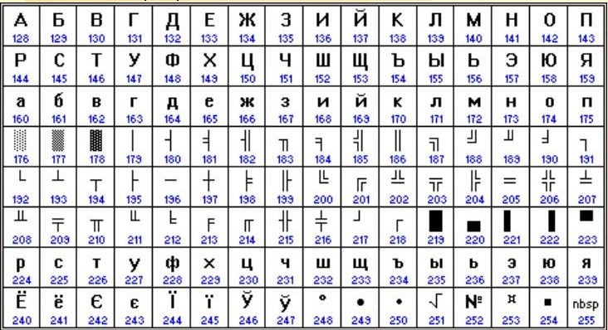
Кодировка CP866 операционной системы MS-DOS

Slide 11
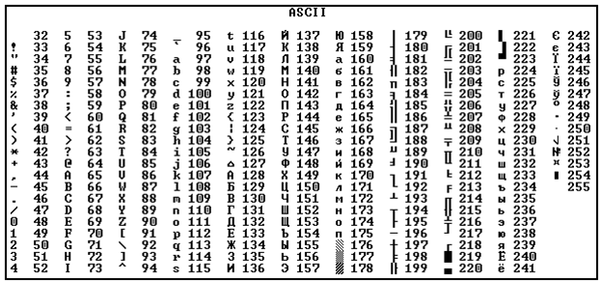
ASCII

Slide 12
Для кодирования символов в кодировке ASCII необходимо 1 байт или 8 бит информации.
Для кодирования символов в кодировке Unicode необходимо 2 байта или 16 бит информации.
Такого количества символов оказалось достаточно, чтобы закодировать: русский и латинский алфавиты, цифры, знаки и математические символы, но и греческий, арабский, иврит и другие алфавиты.

Slide 13
Практическое занятие
1. Представьте в форме десятичного кода аббревиатуру «ЭВМ» в кодировках:
ASCII
MS-DOS
КОИ-8
Mac
ISO
2. Считая, что каждый символ кодируется одним байтом, оцените информационный объем следующего предложения:
“Мой дядя самых честных правил, Когда не в шутку занемог, Он уважать себя заставил И лучше выдумать не мог.”

Slide 14
Практическое занятие
3. В текстовом режиме экран монитора компьютера обычно разбивается на 25 строк по 80 символов в строке. Определить объем текстовой информации, занимающей весь экран монитора, в кодировке Unicode.
4. Пользователь компьютера, хорошо владеющий навыками ввода информации с клавиатуры, может вводить в минуту 100 знаков. Какое количество информации может ввести пользователь в компьютер за одну минуту в кодировке Windows'? Кодировке Unicode?

Slide 15
Домашнее задание:
Стр. 49-51
Задача: Лазерный принтер Canon LBP печатает со скоростью в среднем 6,3 Кбит в секунду. Сколько времени понадобится для распечатки 8-ми страничного документа, если известно, что на одной странице в среднем по 45 строк, в строке 70 символов (1 символ – 1 байт).

